Slide 1
Learning Module 6 Version française –Vous devez étudier la version anglaise, car les questions des tests sont uniquement en anglais. La version française est là pour vous aider et vous servir d'aide-mémoire

Slide 2
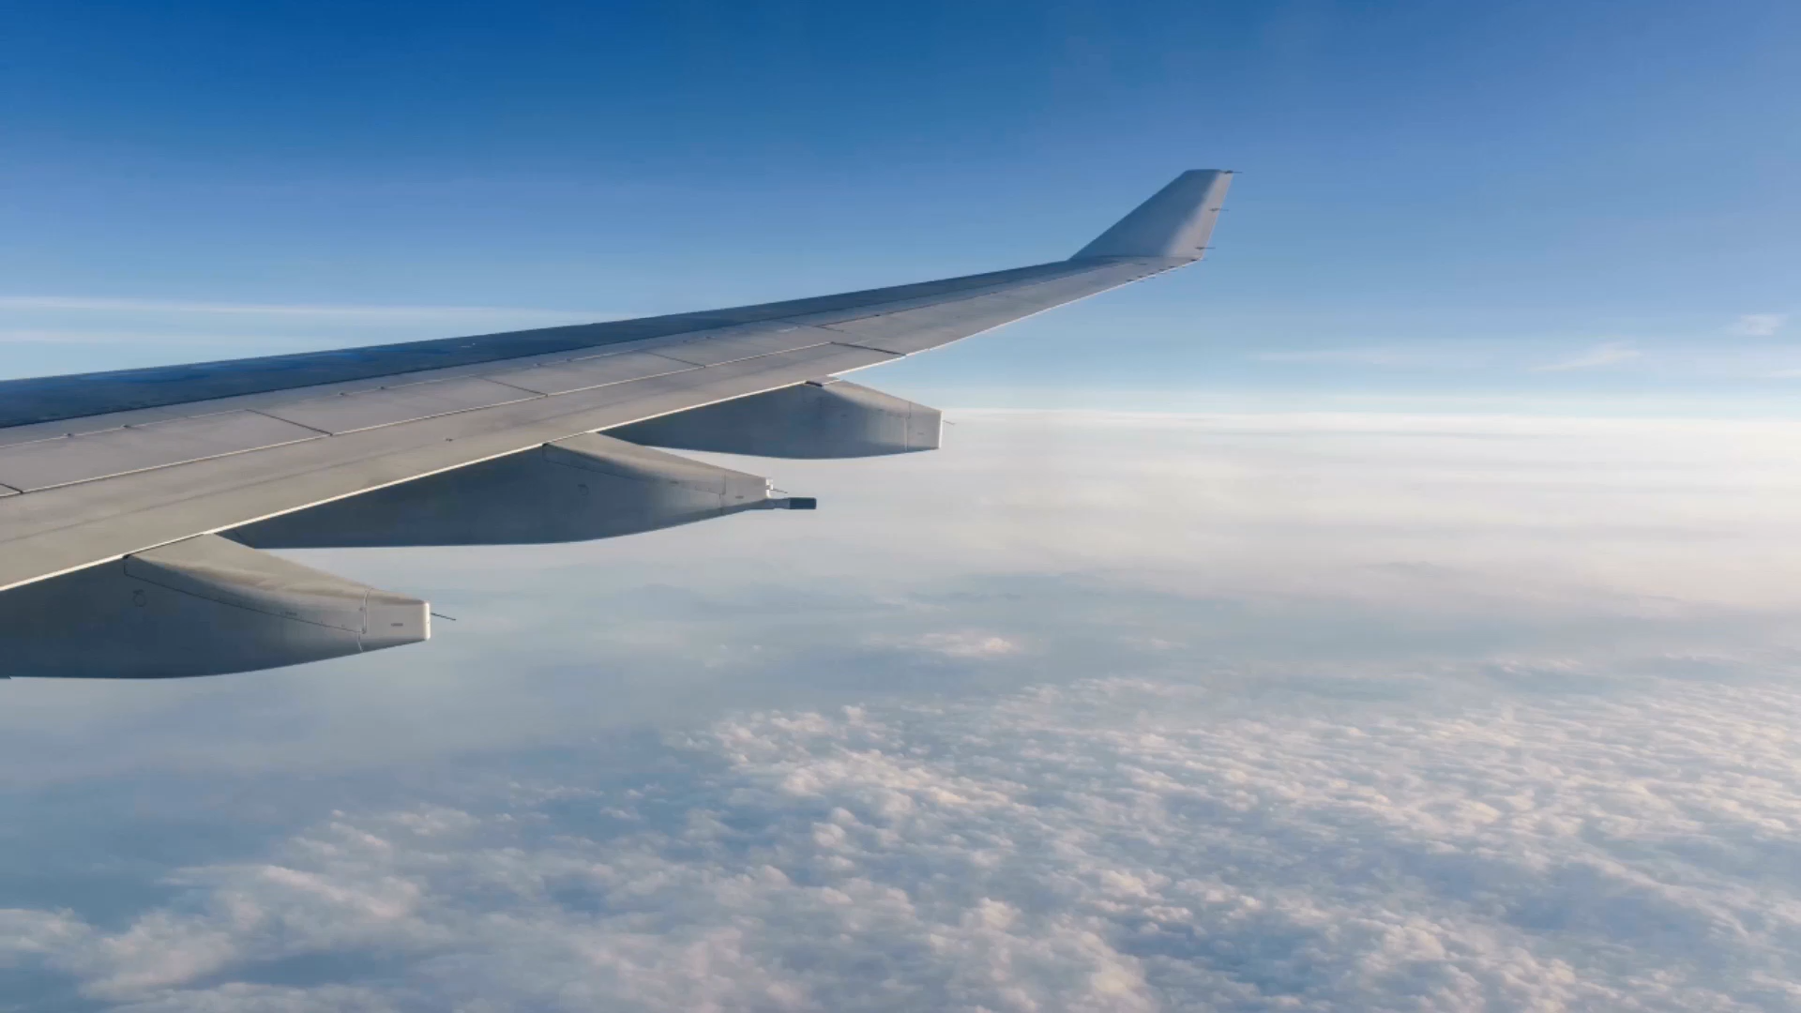
Parties d’un avion Version française

Slide 3
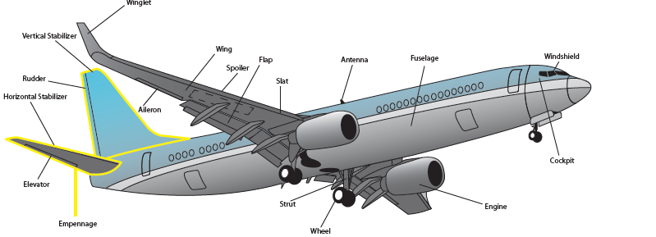
Schéma des principales parties d'un avion

Slide 4
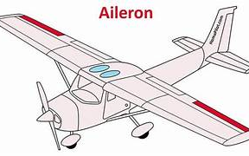
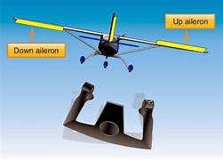
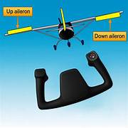
Ailerons
Les ailerons sont situés à l'arrière de l'aile, un de chaque côté. Ils fonctionnent en opposition : lorsqu'un aileron est relevé, l'autre est abaissé. Ce faisant, ils inclinent l'avion latéralement, ce qui lui permet de virer.

Slide 5
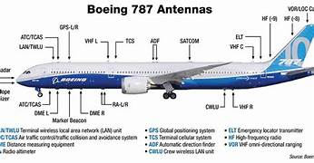
Antennas
De nombreuses antennes radio sont installées autour d'un avion.

Slide 6
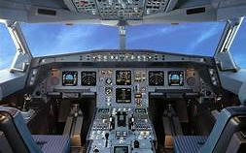
Cockpit
Le poste de pilotage, parfois appelé cockpit, est l'endroit où prennent place les pilotes. Il contient les commandes de vol, qui permettent de diriger l'avion, ainsi que tous les boutons et interrupteurs servant à actionner les différents systèmes.

Slide 7
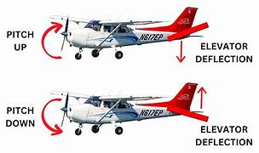
Elevator
Comme son nom l'indique, la gouverne de profondeur permet de faire monter l'avion. Situé à l'arrière de l'appareil, elle oriente le nez de l'avion vers le haut ou vers le bas pour permettre à l'avion de monter ou de descendre.

Slide 8
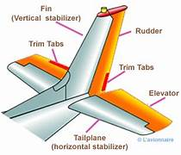
Empennage
Ce nom provient du mot français « empennage ». L'empennage désigne l'ensemble de la partie arrière de l'avion, comprenant les stabilisateurs horizontal et vertical, la gouverne de direction et la gouverne de profondeur.

Slide 9
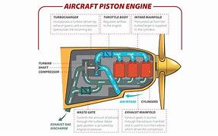
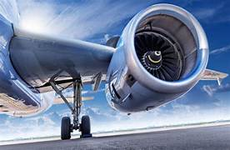
Engine
Un avion possède au moins un, et jusqu'à huit moteurs, qui fournissent la poussée nécessaire au vol.
Le principe de base est de prendre l'air devant l'appareil, de l'accélérer et de le propulser derrière lui.
Les avions à réaction réalisent cette fonction en comprimant l'air à l'aide de turbines.
Les avions à hélices utilisent une hélice fixée au moteur.

Slide 10
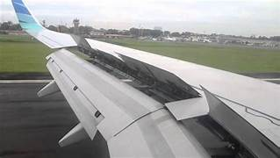
Flaps
Les volets sont des dispositifs à forte portance et forte traînée.Non seulement ils améliorent la portance de l'aile à basse vitesse, mais lorsqu'ils sont complètement déployés, ils génèrent également une traînée plus importante.Cela signifie qu'un avion peut descendre (ou perdre de l'altitude) plus rapidement, sans pour autant gagner de vitesse.

Slide 11
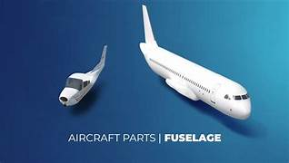
Fuselage
Le fuselage, du mot français « fuselage »,est la partie de l'avion qui relie les autres éléments.Il constitue le corps de l'appareil et abrite les passagers et le fret en toute sécurité.

Slide 12
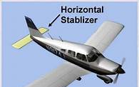
Horizontal Stabilizer
Le stabilisateur horizontal est tout simplement une aile inversée, conçue pour exercer une force vers le bas (poussée) sur la queue.

Slide 13
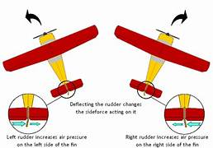
Rudder
Le gouvernail est fixé à la dérive.Il est situé à l'arrière de l'appareil. Son fonctionnement est identique à celui d'un gouvernail de bateau : il permet de diriger l'avion à gauche et à droite.

Slide 14
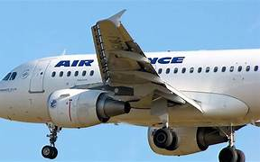
Slats
Un bec de bord d'attaque est un dispositif hypersustentateur présent sur les avions à réaction.Les becs de bord d'attaque sont similaires aux volets, à la différence qu'ils sont montés sur le bord d'attaque de l'aile.

Slide 15
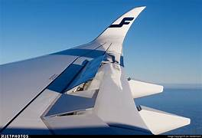
Spoilers
La fonction du spoiler est de perturber, ou de dévier, l'écoulement de l'air sur l'extrados de l'aile.On les trouve généralement sur les gros porteurs, qui peuvent en être équipés de deux types.

Slide 16
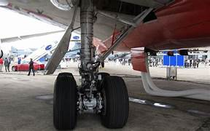
Struts
Les jambes de force font partie du train d'atterrissage.Leur fonction est la même : absorber l'impact de l'atterrissage lorsque l'avion touche le sol.Chaque jambe de force contient un amortisseur, de l'huile hydraulique et des gaz qui agissent de concert pour réduire l'impact ressenti par les occupants.

Slide 17
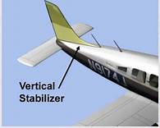
Vertical Stablizer
La dérive verticale est conçue pour stabiliser le mouvement latéral de l'aéronef.

Slide 18
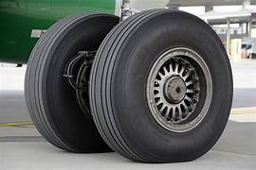
Aircraft wheels
Les roues font partie du train d'atterrissage.Les roues d'un avion sont gonflées à l'azote et non à l'air.En effet, la pression de l'azote varie très peu avec l'altitude ou la température.

Slide 19
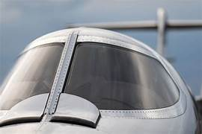
Windshield
Le pare-brise des petits avions est généralement en polycarbonate, un type de plastique, tandis que celui des avions pressurisés est constitué de plusieurs couches de plastique et de verre, formant un film stratifié.Ce film est indispensable pour absorber l'impact des oiseaux, des insectes et autres débris susceptibles de percuter le pare-brise lorsque l'avion vole à une vitesse proche de celle du son.

Slide 20
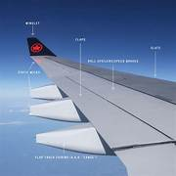
Wing
L'aile assure la majeure partie de la portance nécessaire au vol d'un avion.Sa forme est spécifiquement conçue pour l'aéronef auquel elle est fixée.Sur la plupart des avions, l'intérieur de l'aile sert également à stocker le carburant nécessaire au fonctionnement des moteurs.

Slide 21
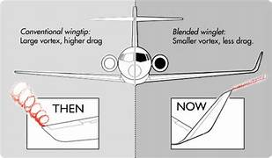
Winglet
Certaines ailes d'avion comportent un élément supplémentaire appelé winglet, situé à leur extrémité.Son rôle est de réduire la traînée (ou résistance de l'air) que l'aile produit lorsqu'elle fend l'air.Cela permet non seulement à l'avion de voler plus vite, mais aussi de consommer moins de carburant.

Slide 22
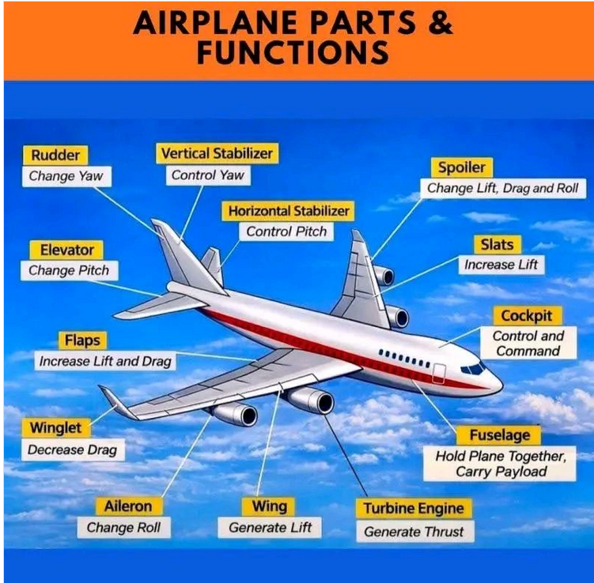
Sommaire:-
Le gouvernail modifie le lacet.
La dérive contrôle le lacet.
La profondeur modifie le tangage.
Le stabilisateur horizontal contrôle le tangage.
Les volets augmentent la portance et la traînée.
Les winglets diminuent la traînée.
Les ailerons modifient le roulis.
Les ailes génèrent de la portance.
Le moteur génère la poussée.
Le fuselage assure la structure de l'avion.
Le poste de pilotage offre des commandes.
Les becs de bord d'attaque augmentent la portance.
Le spoiler modifie la portance, la traînée et le roulis.

Slide 23
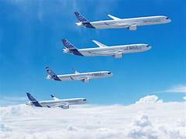
Fin du module

